Slide 1
Пластмаси, синтетичні каучуки
Виконала:
Учениця 11 – А класу
Твердохліб Анжеліка

Slide 2
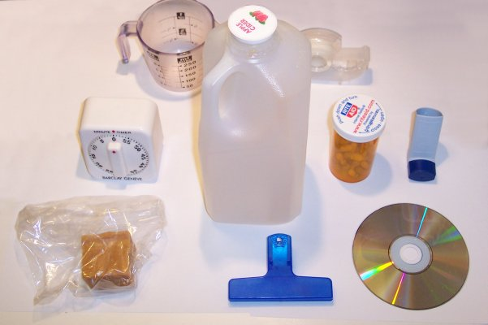
Велика кількість полімерів становить основу пластичних мас (скорочена назва — пластмаси).

Slide 3
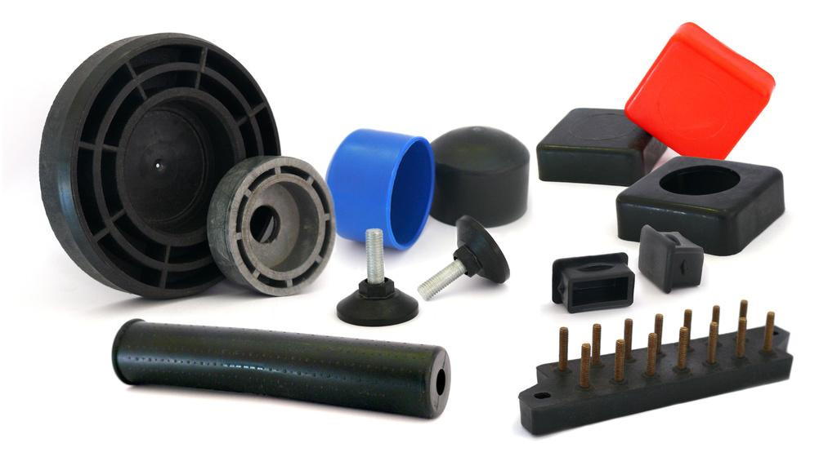
Пластмаси — це матеріали, створені на основі полімерів, які здатні під впливом температури і тиску набувати певної форми і зберігати її
.

Slide 4
Пластмаси, крім полімерів, містять різні добавки, які покращують їхні властивості, підвищують стійкість до хімічно агресивного середовища і зміни зовнішніх умов. Добавками слугують розмелена деревина, крейда, графіт, папір, різні волокна. Полімери в таких пластмасах є зв’язуючими компонентами. Якщо до мономера добавлено сполуку, яка розкладається при нагріванні з виділенням газів, то добутий полімер має вигляд застиглої піни (його називають пінопластом). Добавки-пластифікатори надають полімерному матеріалу еластичності.

Slide 5
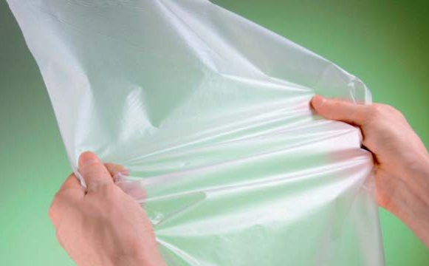
Поліетилен — безбарвний прозорий або білий напівпрозорий еластичний матеріал, який на дотик нагадує парафін. Це термопластичний полімер; його властивості залежать від умов перебігу реакції полімеризації.

Slide 6
На поліетилен не діють вода, кислоти (крім нітратної), луги, жири, масла. Він нестійкий щодо галогенів та органічних розчинників, горючий. Із поліетилену виробляють пакувальну плівку і плівку для теплиць, водопровідні и каналізаційні труби, електроізоляцію, предмети побуту. Поліетиленові вироби є морозостійкими, але не витримують нагрівання вище 60-100 °С.

Slide 7
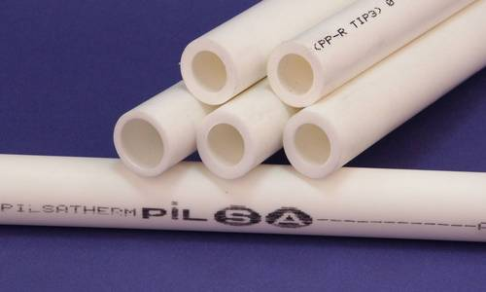
Поліпропілен — полімер білого кольору, стійкий щодо лугів і кислот. Вироби з нього відзначаються достатньою міцністю. Із поліпропілену виготовляють одноразові шприци, посуд, пакувальну плівку, стільці, столи, труби, волокна.

Slide 8
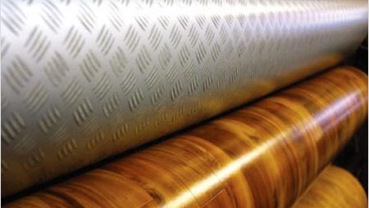
Полівінілхлорид — найдешевший полімерний матеріал, стійкий щодо води, слабких основ і кислот, рідких вуглеводнів. Термопластичний полімер; його властивості визначаються добавками. Має невисоку термічну стійкість, при нагріванні розкладається з виділенням хлороводню, але незаймистий.

Slide 9
Політетрафлуоретен, або тефлон, — полімер, зовні схожий на поліетилен, має високу хімічну і термічну стійкість, негорючий. Не руйнується навіть концентрованими кислотами, не розчиняється й не набухає в жодному з розчинників. Вироби з тефлону можна використовувати в інтервалі температур від -260 до +260 °С.

Slide 10
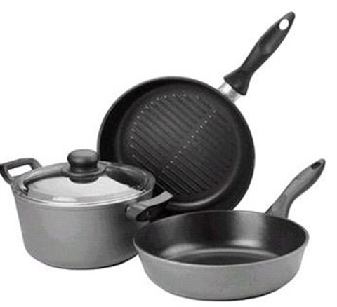
Тефлон є основою хімічно і термічно стійких пластмас. Його використовують у протезуванні, для покриття поверхні посуду, призначеного для нагрівання.

Slide 11
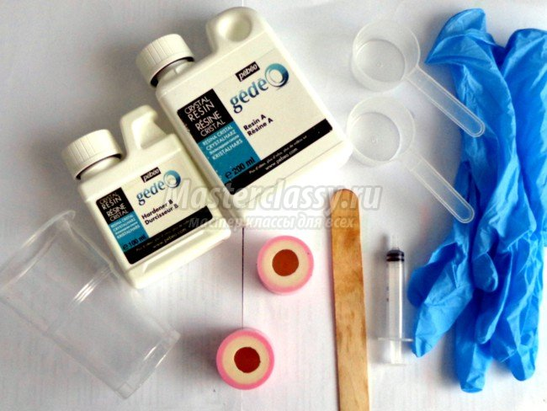
На основі епоксидних смол виробляють лаки, клеї, герметики тощо.

Slide 12
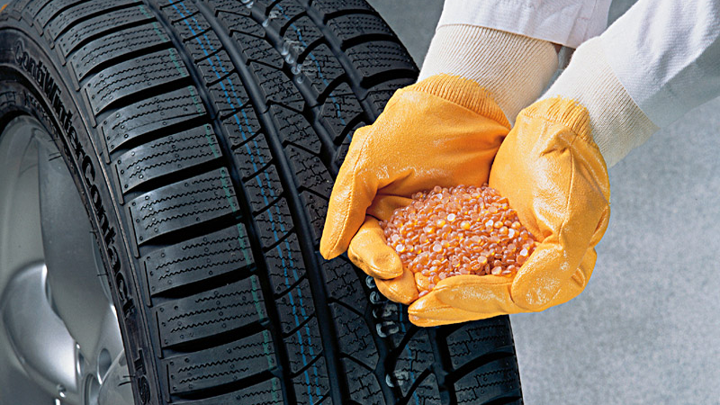
Каучуки — полімерні матеріали рослинного або синтетичного походження, з яких виготовляють гуму та гумові вироби. Вони дуже важливі для людства, хоча б тому, що без шин не можуть функціонувати ні автомобільний, ні повітряний транспорт.

Slide 13
Найхарактерніша властивість каучуків — еластичність, тобто здатність після деформації відновлювати свою форму. Але при нагріванні або охолодженні така властивість втрачається. Ці матеріали відзначаються ще й високою міцністю та зносостійкістю.
Більшість каучуків — це полімери дієнових вуглеводнів та їх похідних.

Slide 14
Синтетичні каучуки не лише виявилися замінниками натурального, а й набули широкого застосування.
Залежно від мономера (мономерів) розрізняють бутадієновий, бутадієн-стирольний, ізопреновии (аналог природного), хлоропреновий каучуки та ін.
Уперше синтетичні каучуки почали виробляти в Радянському Союзі в 1932 р. за технологією, розробленою академіком С. В. Лебєдєвим. їх синтезують за реакціями полімеризації , більшість яких відбувається за участю каталізаторів.

Slide 15
Серед інших сфер застосування каучуків — виробництво на їхній основі клеїв, деяких пластмас, штучної шкіри, взуття, плитки для підлоги, електроізоляційних оболонок.

Slide 16
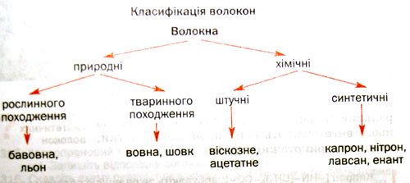

Slide 17
Природні волокна. Рослинні волокна формуються на поверхні насіння (бавовна), у стеблах і листі (коноплі, льон). їхня основа — целюлоза.
Тваринні волокна є білковими полімерами. Більшість вовни виробляють із шерсті овець. Шовк — це речовина, яку виділяють особливі залози тутового шовкопряда.
Бавовна відзначається термічною стійкістю, вовна — еластичністю, а шовк — високою міцністю і характерним блиском.

Slide 18
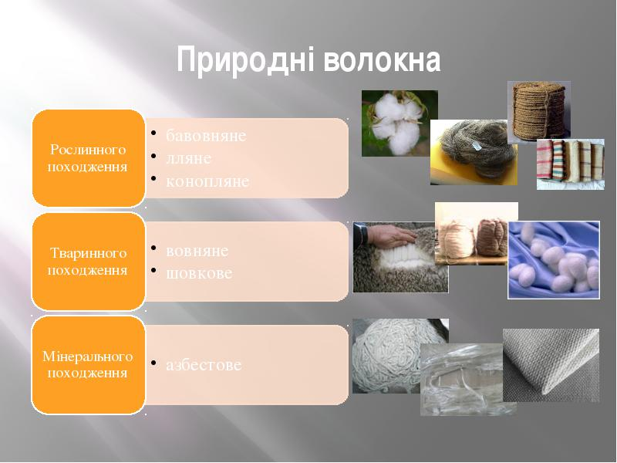

Slide 19
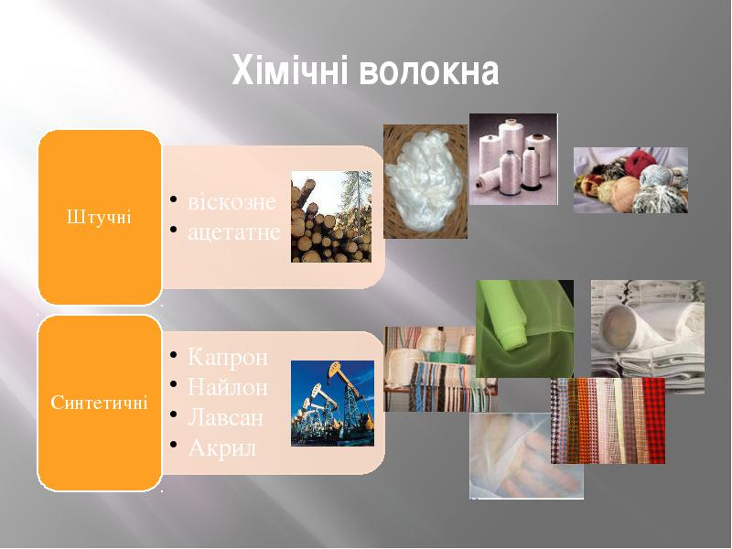

Slide 20
Дякую за увагу!

